Slide 1
Silverlight 編程
2009/06/11 秦偉

Slide 2


大綱
1: Silverlight简介
2: XAML简介
3: Silverlight 工程预览
4: SilverlightWeatherDemo
5: Expression Blend 簡介

Slide 3
Silverlight简介
Microsoft Silverlight 是一种跨浏览器、跨平台的 .NET Framework 实现，用于为 Web 生成和提供下一代媒体体验和丰富的交互式应用程序 (RIA)。Silverlight 统一了服务器、Web 和桌面的功能，统一了托管代码和动态语言、声明性编程和传统编程以及 Windows Presentation Foundation (WPF) 的功能。

Slide 4
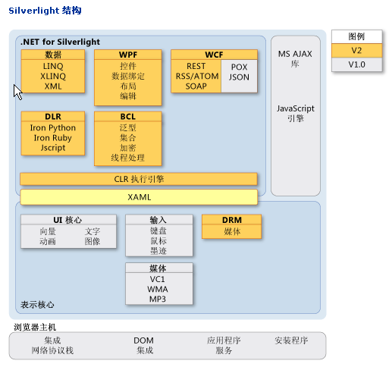

Silverlight简介
.NET Framework for Silverlight
核心表示层框架。面向 UI 和用户交互的组件和服务（包括用户输入、用于 Web 应用程序的轻量型 UI 控件、媒体播放、数字版权管理和数据绑定）以及表示层功能（包括矢量图形、文本、动画和图像）。此外还包括用于指定布局的可扩展应用程序标记语言 (XAML)。
安裝/更新程序

Slide 5

XAML简介
XAML（可扩展应用程序标记语言）是一种基于XML的声明性语言。对元素进行声明，而对元素的操作或事件的响应都在代码隐藏文件中处理
XAML有两种声明对象的方法。
  使用对象元素语法，如
    <Rectangle Width="100" Height="100" Fill=“Blue”/>
  使用属性语法，如
    <Rectangle Width="100" Height="100" >
      <Rectangle.Fill>
        <SolidColorBrush Color="Blue"/>
      </Rectangle.Fill>
    </Rectangle>

Slide 6
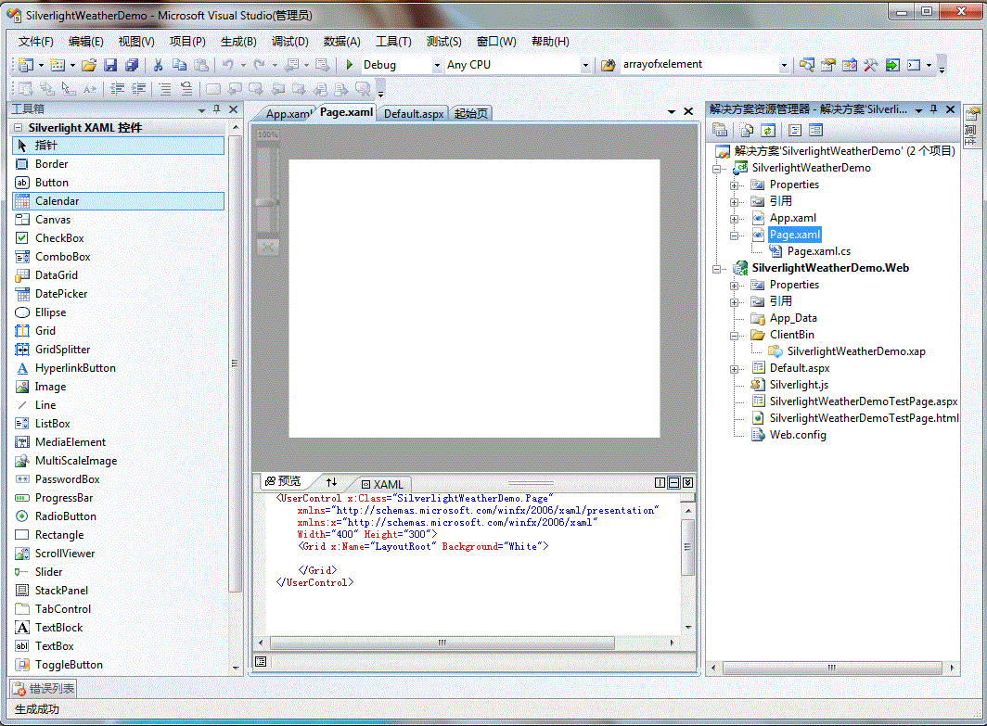






Silverlight工程预览

Slide 7
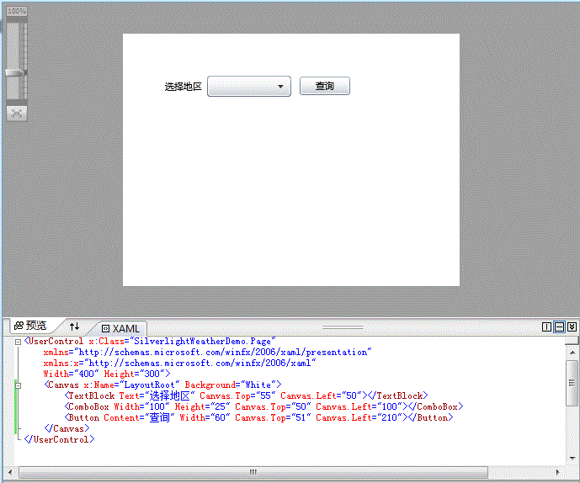





XAML與用戶界面

Slide 8





WebService跨域访问
Demo中我们使用一个天气预报的WebService： http://www.webxml.com.cn/WebServices/WeatherWebService.asmx
Silverlight仅支持在同域或源站点上调用Web服务，这意味着调用必须使用同一子域、协议和端口。
http://jedi.com
http://jedi.com/SilverlightWeatherDemo.xap
http://sol.jedi.com

Slide 9
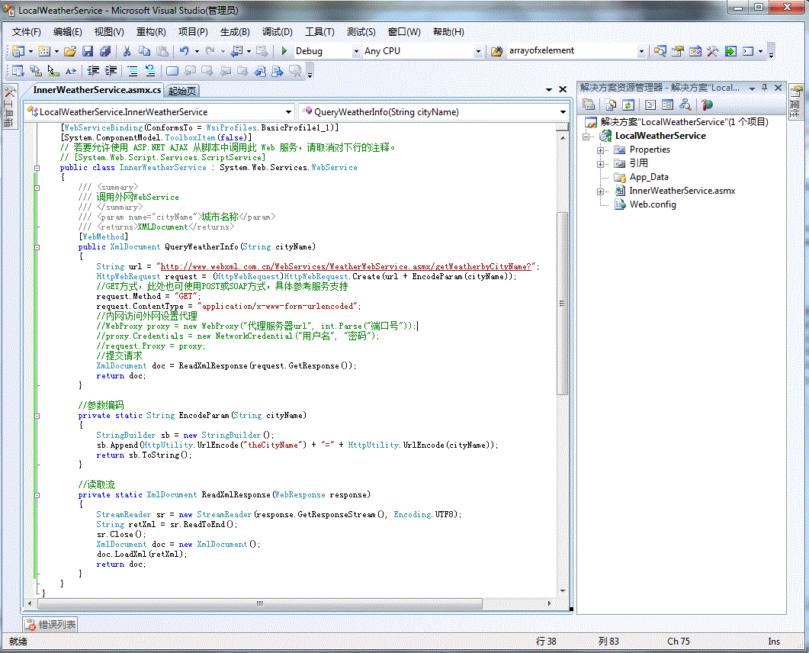
创建访问外部WebService的服务

Slide 10
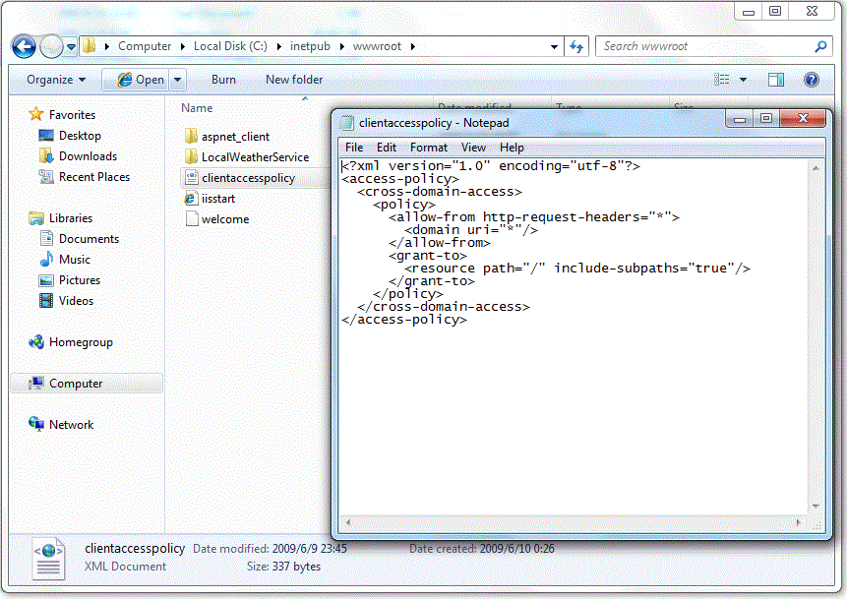
为网站提供跨域支持
外部WebService并未就跨域访问提供策略支持，因此构建内部WebService用于访问外部Srv，并提供跨域访问策略。
在网站或服务根目录提供策略文件clientaccesspolicy.xml

Slide 11
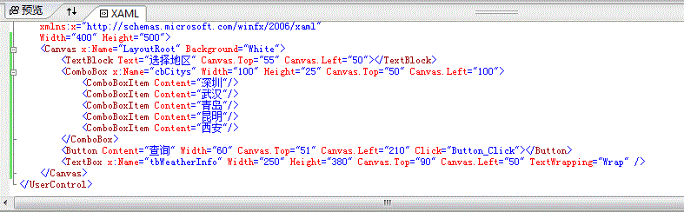




对象命名
添加ComboBox元素，Texbox呈现查询结果。
Button控件添加了Click事件，事件处理逻辑存放在代码隐藏文件中。
所有需要在代码隐藏文件中访问的对象，必须以x:Name进行命名。

Slide 12
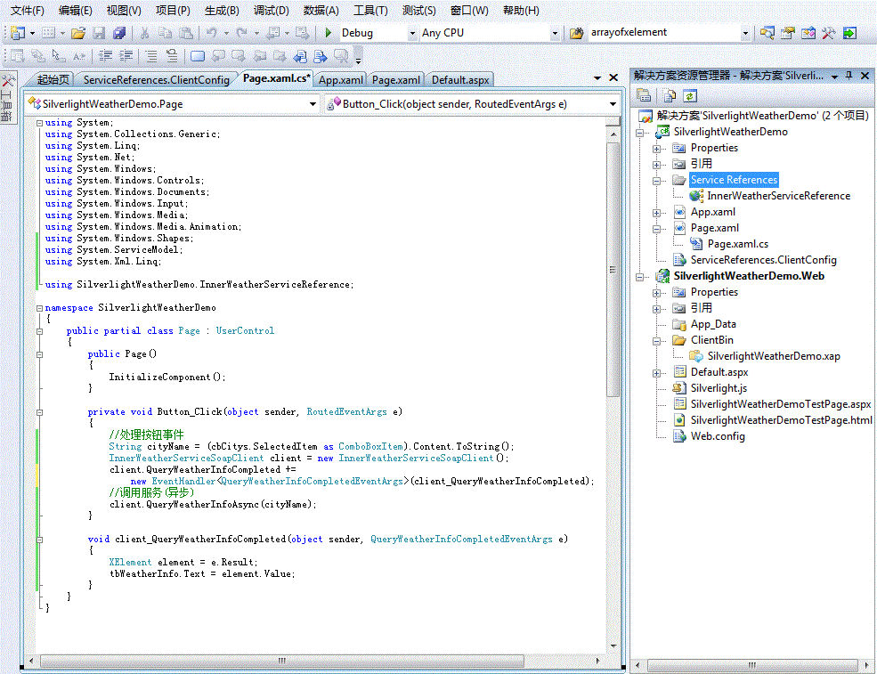
Silverlight调用WebService
添加到内部服务的引用
访问在XAML中声明的对象
异步调用服务

Slide 13
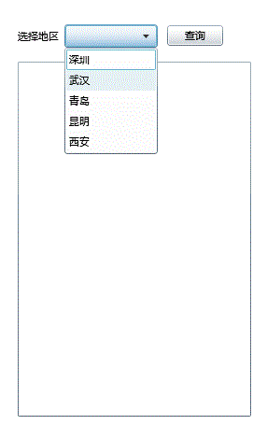
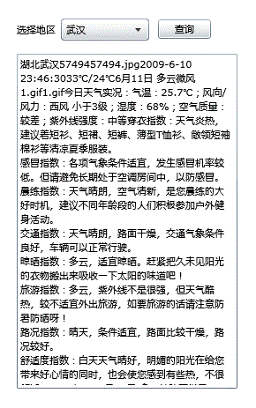
运行

Slide 14
Expression Blend簡介
Silverlight設計工具之一，主要用於創造用戶界面。為用戶提供多變的交互方式與豐富的使用體驗。
Expression Blend可直接打開XAML文件，對其界面元素進行修改。
Expression Blend可製作出多彩的動畫效果。

Slide 15
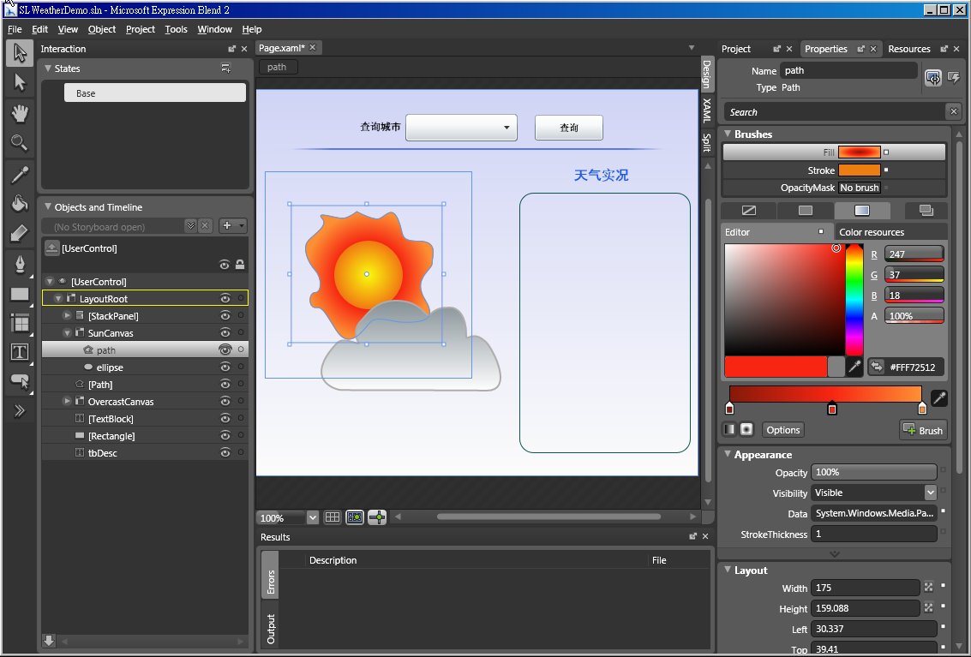
Expression Blend設計
工程/屬性/資源
用戶界面
菜單欄
創建Canvas用於呈現晴天的動畫效果，path使用貝塞爾曲綫勾畫出太陽外圍的光圈，ellipse畫圓
工具欄
使用Rectangle對象為TextBlock構造圓角矩形框

Slide 16
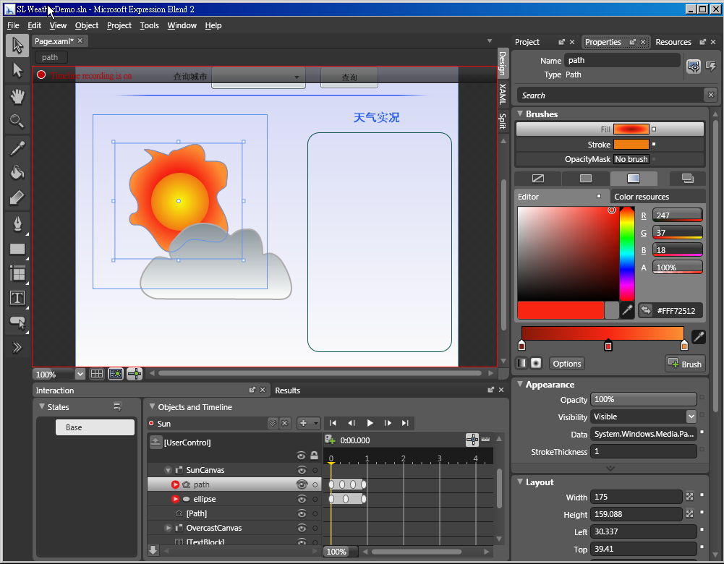
Blend 動畫
新建Sun動畫故事板(StoryBoard)
對太陽本身及光暈添加關鍵禎動畫，在各關鍵禎處，調整path與ellipse為不同的色彩及形狀。

Slide 17
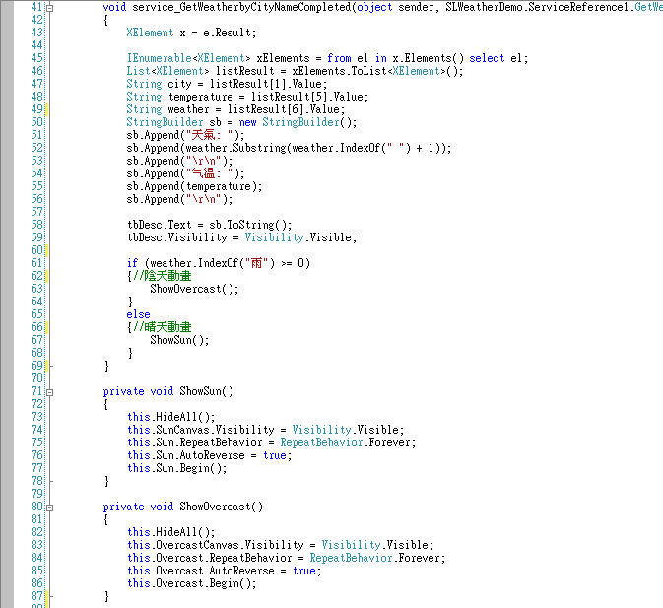
使用動畫
取出需要的天氣信息
Sun.Begin()開始播放晴天動畫
RepeatBehavior設置動畫重復播放
AutoReverse設置動畫播放完畢反向接著播放
Overcast.Begin()開始播放陰天動畫

Slide 18
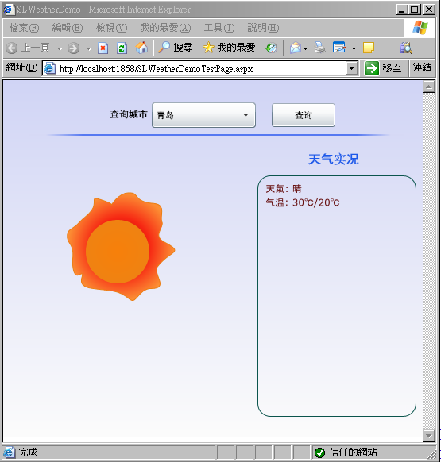
最終運行效果
晴天動畫
天氣信息

Slide 19
END

